Slide 1
Бинарная Сортировка Вставкой
Binary Insertion Sort

Slide 2
Что такое сортировка вставкой?
В простом алгоритме сортировки вставкой мы поддерживаем отсортированный и несортированный подмассив заданного массива. В каждой итерации выбирается одно значение из несортированной части и вставляется в его правильную позицию в отсортированной части. Чтобы добиться этого, для каждого элемента мы перебираем отсортированную часть массива, чтобы найти позицию для вставки элемента.
Для вставки одного элемента требуется:
O(N) сравнений
O(N) перестановок

Slide 3
Бинарный Поиск
Бинарный поиск осуществляется только в отсортированном списке.
1
2
3
4
5
6

Slide 4
Бинарный Поиск
Если мы хотим найти 5, то мы находим левый правый и средний элементы.
1
2
3
4
5
6
7
L
M
R

Slide 5
Бинарный Поиск
1
2
3
4
5
6
7
L
M
R
Мы исключаем всю правую сторону.

Slide 6
Бинарный Поиск
1
2
3
4
5
6
7
L
M
R
Мы исключаем всю правую сторону.

Slide 7
Бинарный Поиск
1
2
3
4
5
6
7
L
M
R
Мы исключаем 6 и 7.

Slide 8
Бинарная Сортировка Вставкой
Объединяя эти две идеи, мы выполняем нашу бинарную сортировку вставкой.
Бинарный Поиск+ Сортировка Вставкой =
Бинарная Сортировка Вставкой

Slide 9
Что такое бинарная сортировка вставкой?
Это алгоритм сортировки, похожий на сортировку вставкой, но вместо использования линейного поиска для нахождения позиции, куда следует вставить элемент, мы используем бинарный поиск.
Таким образом, мы сокращаем количество сравнений для вставки одного элемента с:
O(N) → O(log N).

Slide 10
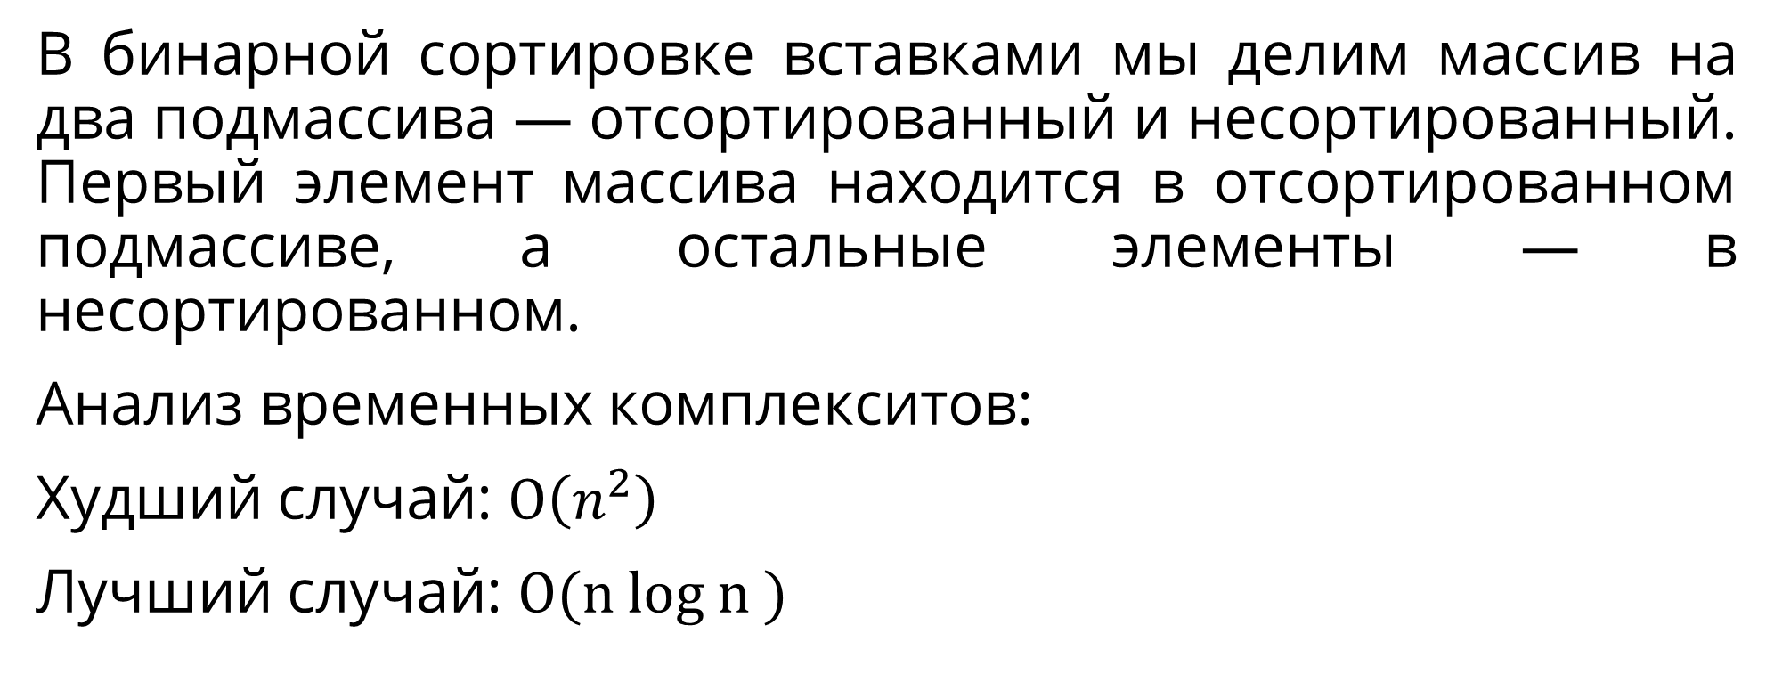
Как работает бинарная сортировка вставкой?
В бинарной сортировке вставками мы делим массив на два подмассива — отсортированный и несортированный. Первый элемент массива находится в отсортированном подмассиве, а остальные элементы — в несортированном.
Анализ временных комплекситов:
Худший случай: $O\left(n^{2}\right)$
Лучший случай: O(n log n )

Slide 11
Бинарная Сортировка Вставкой
3
7
1
4
6
2
5
L
M
R
Мы считаем, что первый элемент отсортирован

Slide 12
Бинарная Сортировка Вставкой
7
3
1
4
6
2
5
L
M
R
Выполняем бинарный поиск.
Мы сравниваем числа 3 и 7

Slide 13
Бинарная Сортировка Вставкой
3
7
1
4
6
2
5

Slide 14
Бинарная Сортировка Вставкой
1
3
7
4
6
2
5
L
M
R
Мы выполняем бинарный поиск, 1 меньше 3
поэтому наш правый указатель идет влево.

Slide 15
Бинарная Сортировка Вставкой
1
3
7
4
6
2
5
R
L
Мы выполняем бинарный поиск, 1 меньше 3
поэтому наш правый указатель идет влево.

Slide 16
Бинарная Сортировка Вставкой
1
3
7
4
6
2
5

Slide 17
Бинарная Сортировка Вставкой
4
1
3
7
6
2
5
L
M
R
Мы выполняем бинарный поиск, 4 больше 3
поэтому наш правый указатель идет влево.

Slide 18
Бинарная Сортировка Вставкой
4
1
3
7
6
2
5
L
M
R
Мы делаем еще одно сравнение.

Slide 19
Бинарная Сортировка Вставкой
1
3
4
7
6
2
5

Slide 20
Бинарная Сортировка Вставкой
6
1
3
4
7
2
5
L
M
R
Выполняем бинарный поиск

Slide 21
Бинарная Сортировка Вставкой
6
1
3
4
7
2
5
L
M
R
Выполняем бинарный поиск
делаем еще одно сравнение

Slide 22
Бинарная Сортировка Вставкой
1
3
4
6
7
2
5

Slide 23
Бинарная Сортировка Вставкой
2
1
3
4
6
7
5
L
M
R
Выполняем бинарный поиск

Slide 24
Бинарная Сортировка Вставкой
2
1
3
4
6
7
5
L
M
R
Выполняем бинарный поиск

Slide 25
Бинарная Сортировка Вставкой
2
1
3
4
6
7
5
L
M
R
В итоге получается,
2 меньше 3 тогда

Slide 26
Бинарная Сортировка Вставкой
1
2
3
4
6
7
5

Slide 27
Бинарная Сортировка Вставкой
5
1
2
3
4
6
7
L
M
R
Выполняем бинарный поиск

Slide 28
Бинарная Сортировка Вставкой
5
1
2
3
4
6
7
L
M
R
Выполняем бинарный поиск

Slide 29
Бинарная Сортировка Вставкой
5
1
2
3
4
6
7
L
M
R
Выполняем бинарный поиск,
на этот раз мы сходимся на 4

Slide 30
Бинарная Сортировка Вставкой
1
2
3
4
5
6
7
5 больше 4, поэтому вставьте
в правую сторону.

Slide 31
int binarySearch(int a[], int item, int left, int right)
{
while (left <= right) {
int mid = left + (right - left) / 2;
if (item == a[mid])
return mid + 1;
else if (item > a[mid])
left = mid + 1;
else
right = mid - 1;
}
return left;
}
void insertionSort(int a[], int size)
{
int loc, j, k, selected;
for (int i = 1; i < size; ++i) {
j = i - 1;
selected = a[i];
// find location where selected should be inserted
loc = binarySearch(a, selected, 0, j);
// Move all elements after location to create space
while (j >= loc) {
a[j + 1] = a[j];
j--;
}
a[j + 1] = selected;
}
}

Slide 32
int binarySearch(int a[], int item, int left, int right)
{
if (right <= left)
return (item > a[left]) ? (left + 1) : left;
int mid = (left + right) / 2;
if (item == a[mid])
return mid + 1;
if (item > a[mid])
return binarySearch(a, item, mid + 1, right);
return binarySearch(a, item, left, mid - 1);
}
void insertionSort(int a[], int n)
{
int loc, j, k, selected;
for (int i = 1; i < n; ++i)
{
j = i - 1;
selected = a[i];
// find location where selected should be inserted
loc = binarySearch(a, selected, 0, j);
// Move all elements after location to create space
while (j >= loc)
{
a[j + 1] = a[j];
j--;
}
a[j + 1] = selected;
}
}

Slide 33
Визуализация бинарной сортировки вставкой
https://visualgo.net/en/sorting

